Slide 1

15.- Escenarios finales
CIBERSEGURIDAD EN SISTEMAS DE CONTROL INDUSTRIAL (SCI)

Slide 2
15.- Escenarios finales
Decálogo de ciberseguridad
Diez controles de seguridad para sus instalaciones: definir un gerente de ciberseguridad de tecnología operacional para cada instalación, formar y concienciar al personal, implementar y probar respuestas a incidentes, crear constantemente copias de seguridad y de recuperación ante desastres, escanear constantemente los dispositivos portátiles -tanto propios como de externos-, inventario de hardware y software actualizado, establecer una segregación de red adecuada, implementar un sistema de detección de amenazas en tiempo real, desarrollar un proceso de configuración seguro y un proceso formal de parcheo.

Slide 3
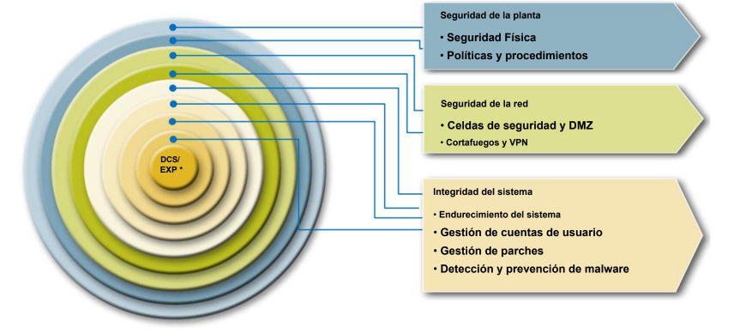
15.- Escenarios finales
Defensa en profundidad

Slide 4

15.- Escenarios finales

Slide 5
15.- Escenarios finales
Seguridad nativa
TOP 20
Firmware update
OPC

Slide 6
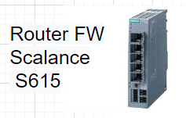
15.- Escenarios finales
Seguridad nativa
TOP 20
Firmware update
OPC

Slide 7
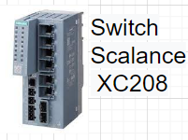
15.- Escenarios finales
Seguridad nativa
TOP 20
Firmware update
OPC

Slide 8
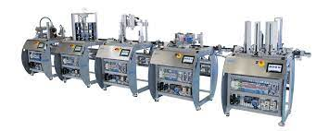
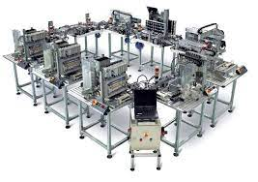
15.- Escenarios finales
Seguridad nativa
TOP 20
Firmware update
OPC

Slide 9
15.- Escenarios finales
Seguridad nativa
TOP 20
Firmware update
OPC

Slide 10
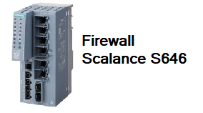
15.- Escenarios finales
Seguridad nativa
TOP 20
Firmware update
OPC

Slide 11
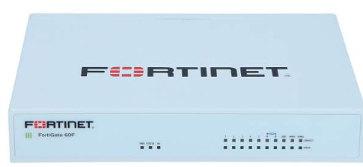
15.- Escenarios finales
IT
Seguridad nativa
TOP 20
Firmware update
OPC

Slide 12
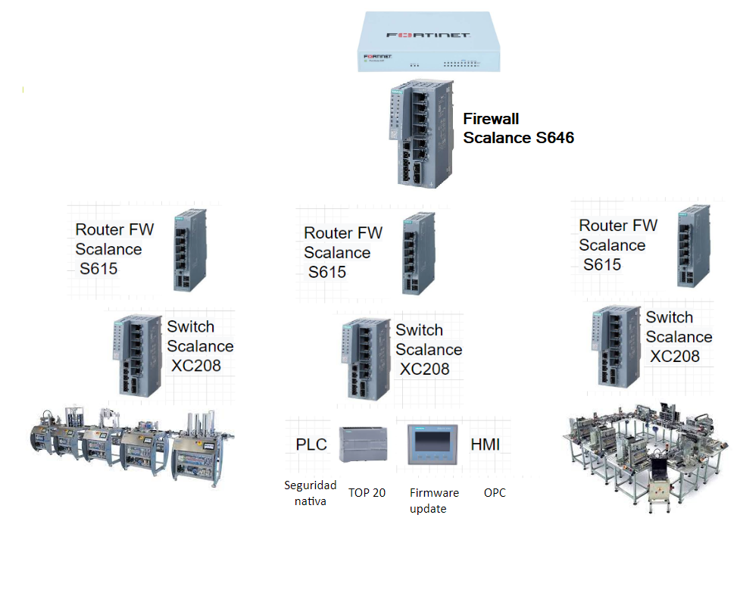
15.- Escenarios finales
Evaluación del riesgo
Análisis de vulnerabilidades (Openvas, Nessus)
Herramientas de Monitorización
Siemens NMS
Nozomi Guardian
IDS IPS SIEM
Políticas de seguridad
Copias de seguridad (Version DOG)
Control de accesos
Diagnóstico de seguridad
Plan de seguridad
Formación y concienciación
Normativa IEC 62443

Slide 13
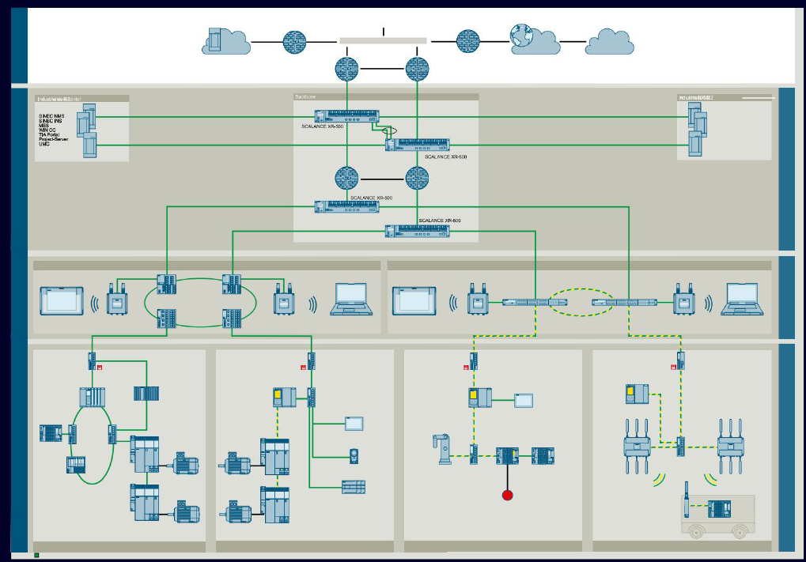
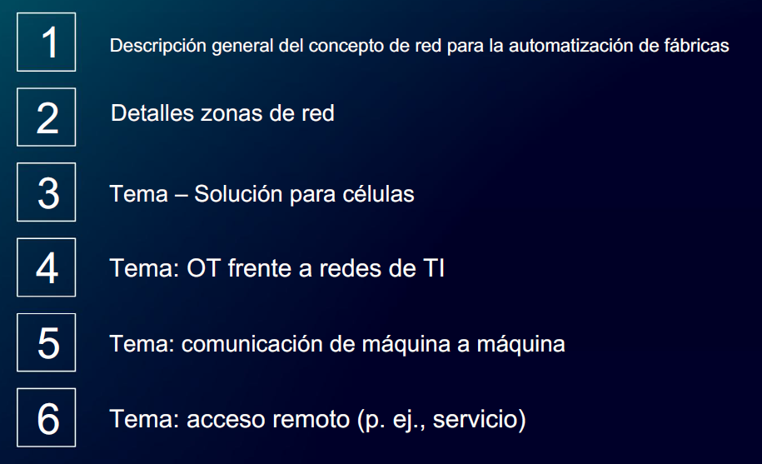
15.- Escenarios finales

Slide 14
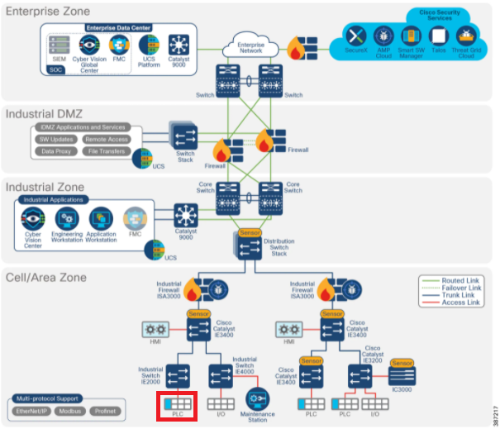
15.- Escenarios finales

Slide 15

15.- Escenarios finales

Slide 16

15.- Escenarios finales

Slide 17
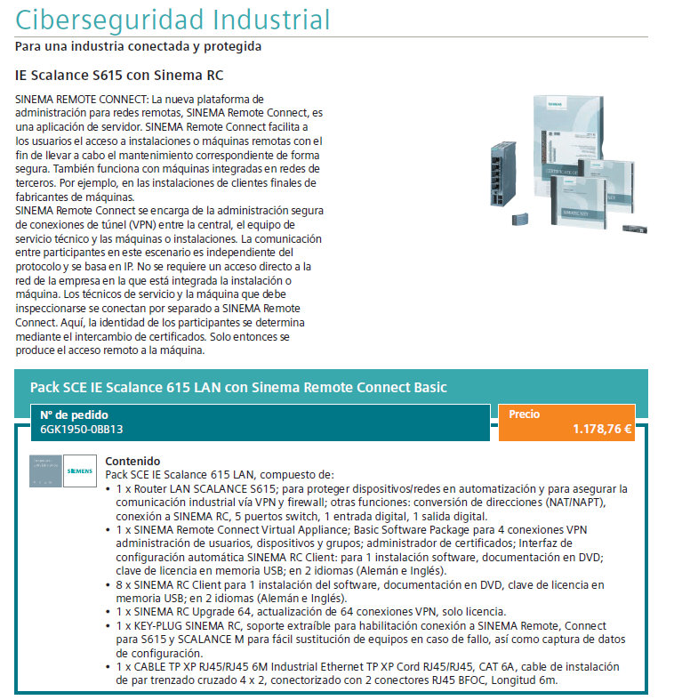
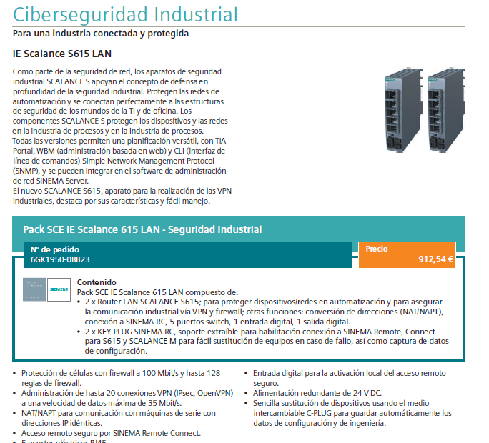
15.- Escenarios finales

Slide 18
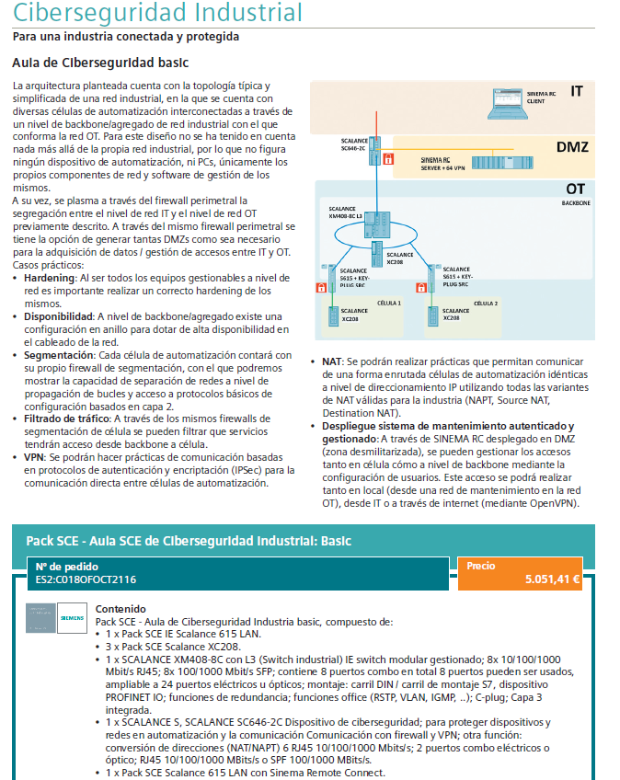
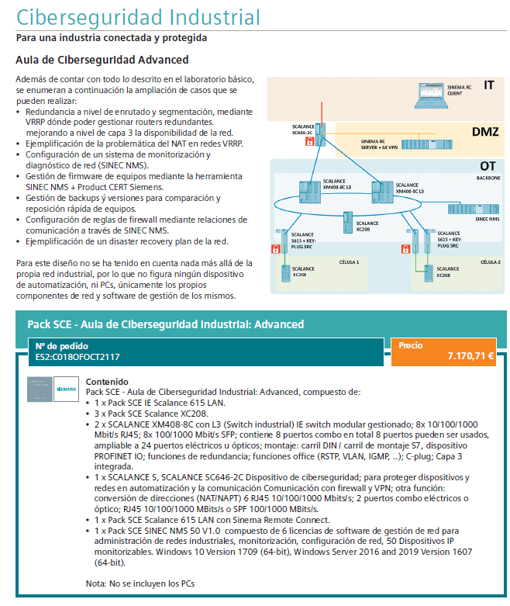
15.- Escenarios finales

